Slide 1
МУНИЦИПАЛЬНОЕ ОБЩЕОБРАЗОВАТЕЛЬНОЕ БЮДЖЕТНОЕ УЧРЕЖДЕНИЕ СРЕДНЯЯ ОБЩЕОБРАЗОВАТЕЛЬНАЯ ШКОЛА №12
Творческий отчет учеников 7 «В»
Часть 1
г. Благовещенск Амурская область 2015 г.

Slide 2
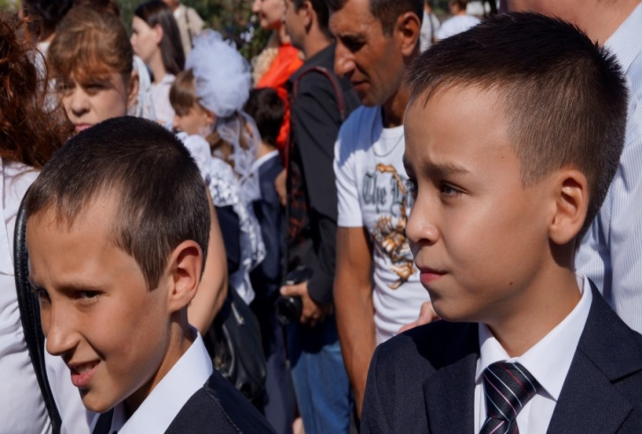
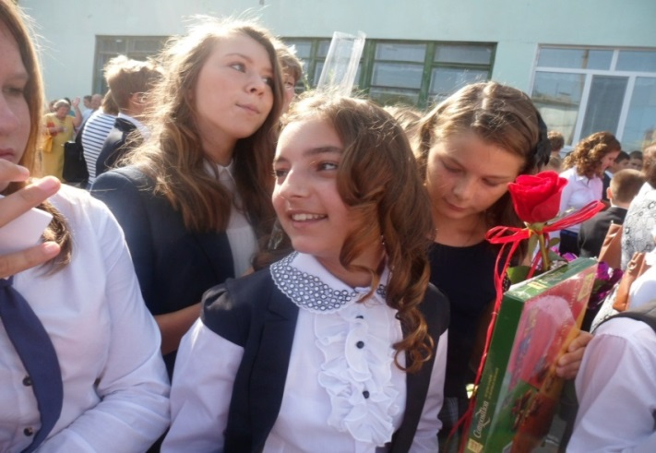
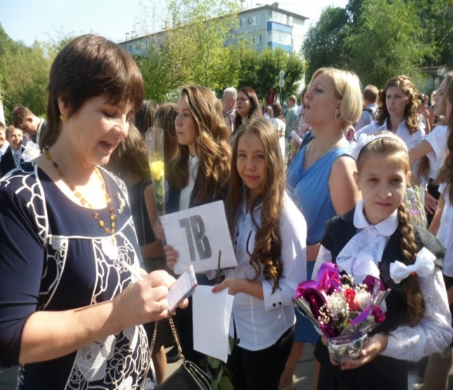
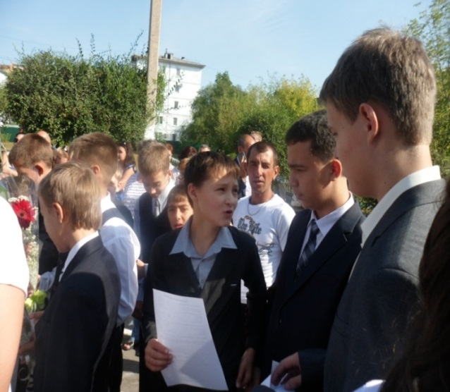
1 сентября 2014 года. Мы – семиклассники.

Slide 3
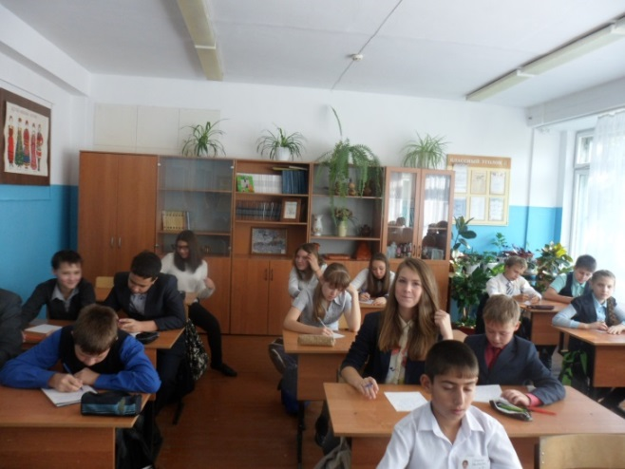
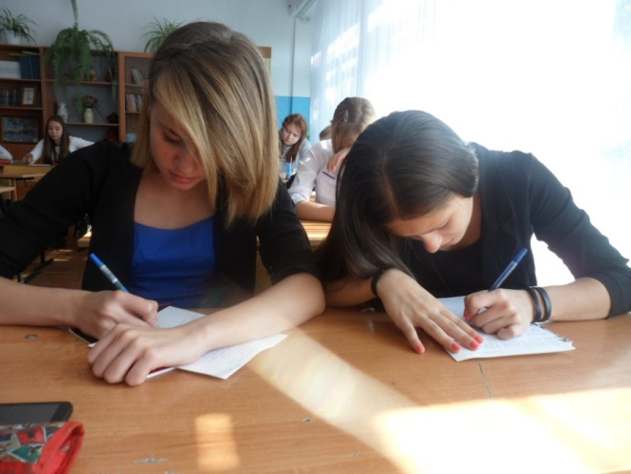
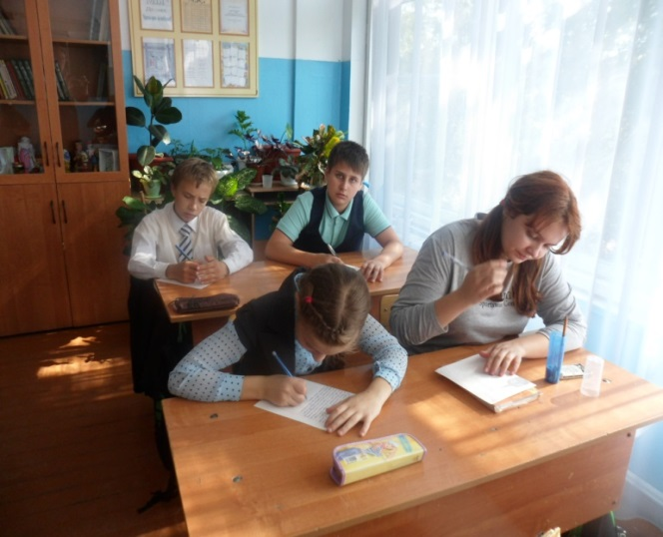
На уроке литературы мы пишем сочинение «Как я провёл лето…»

Slide 4
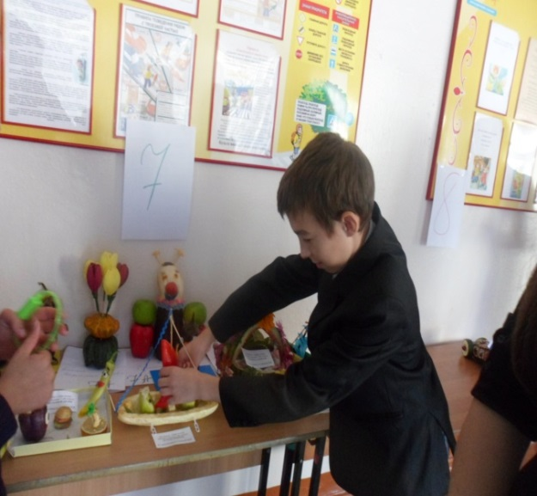
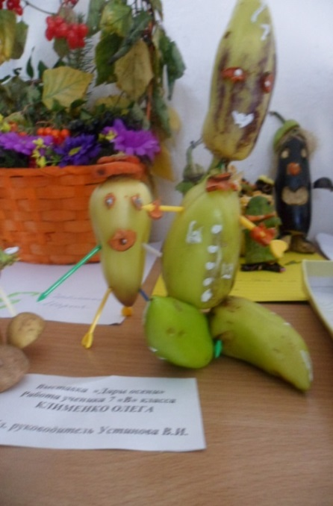
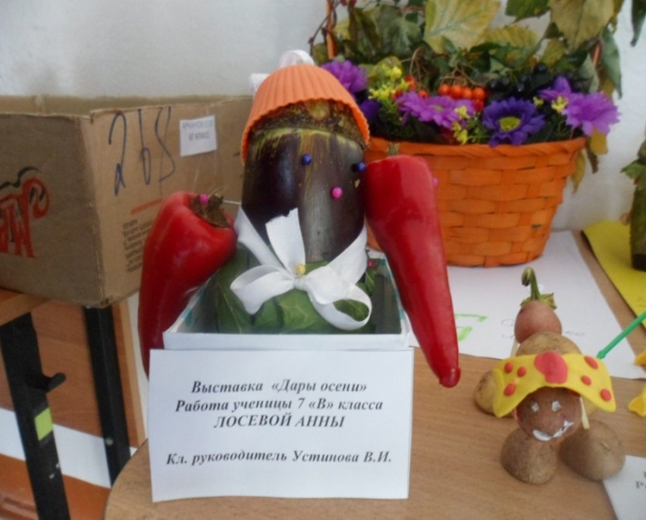
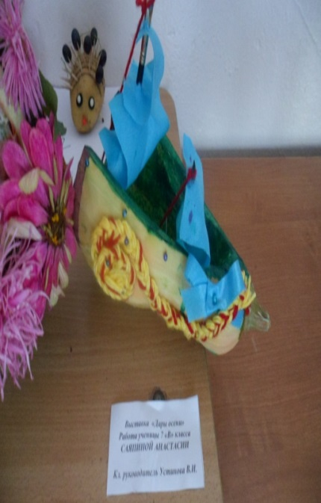
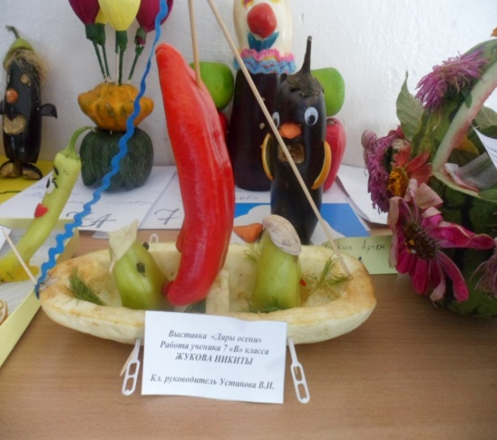
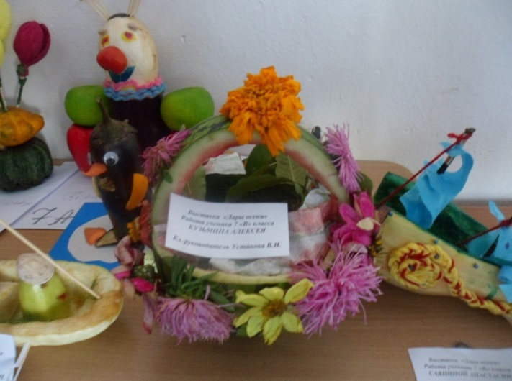
Конкурс подделок «Осенние мотивы».

Slide 5
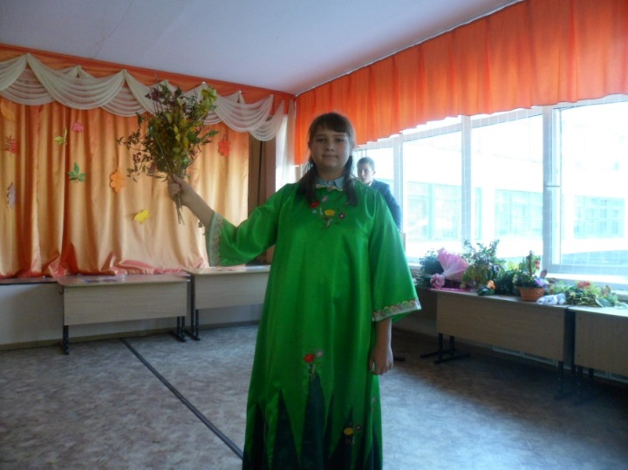
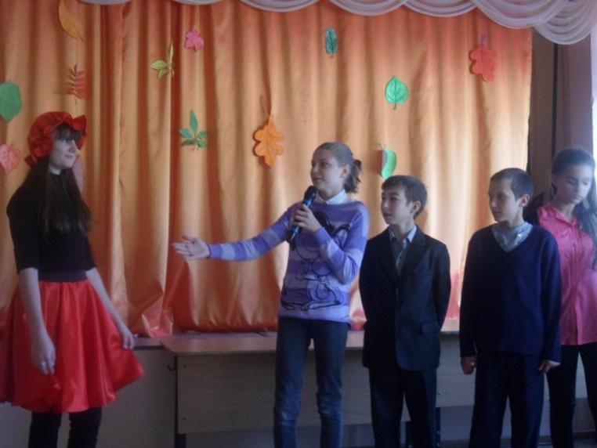
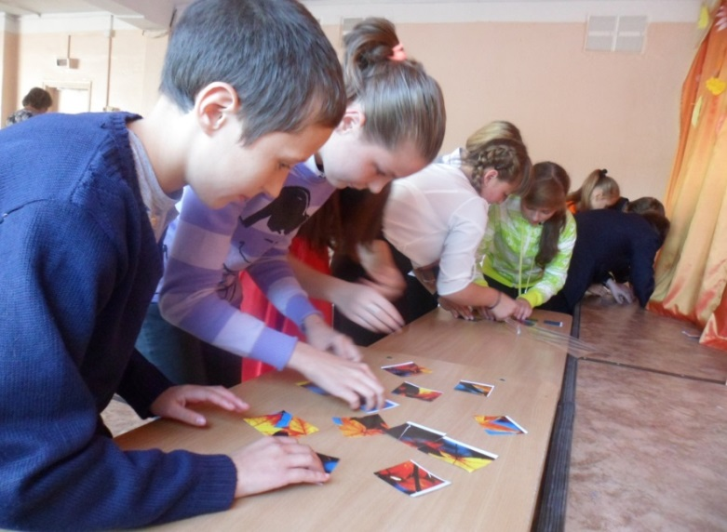
А еще конкурс-представление «Осенняя мозаика».

Slide 6
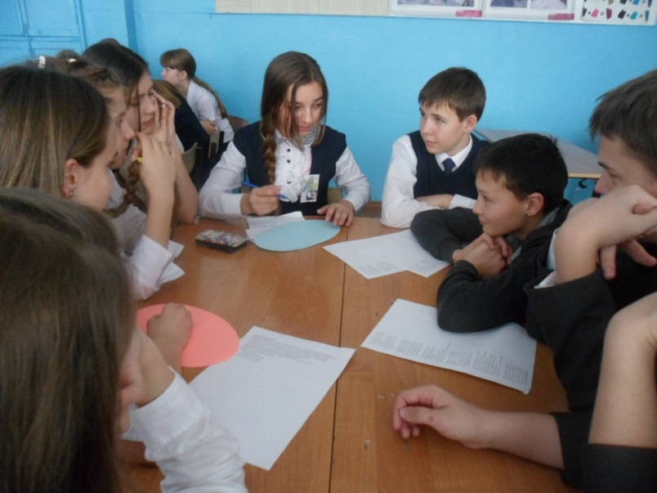
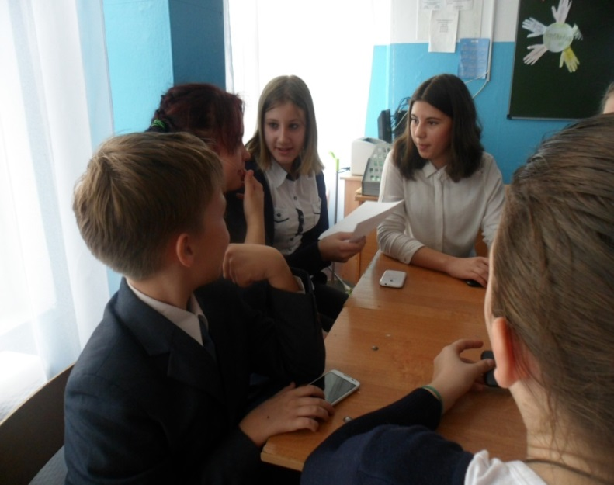
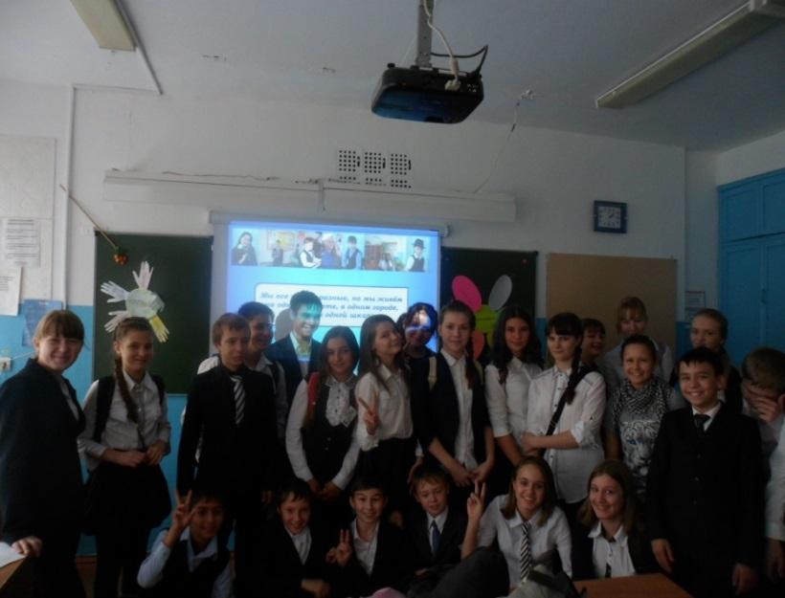
Классный час «Учимся быть толерантными».

Slide 7
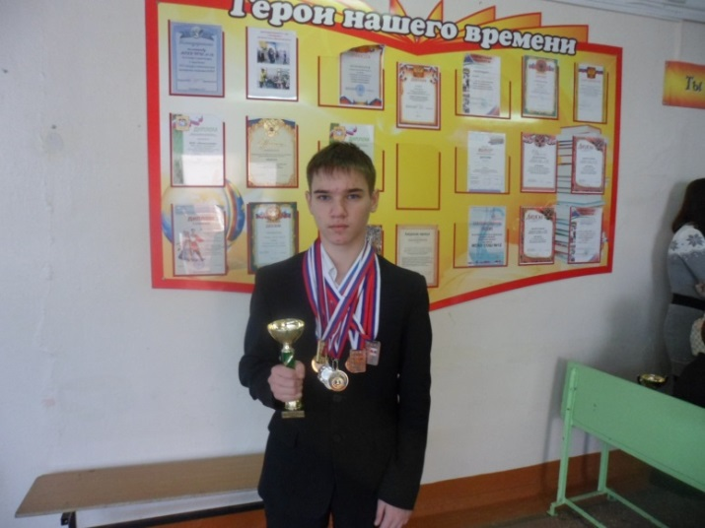
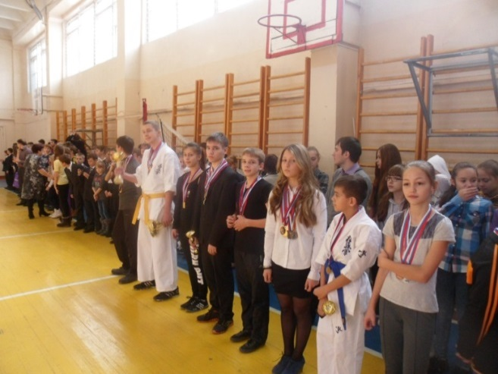
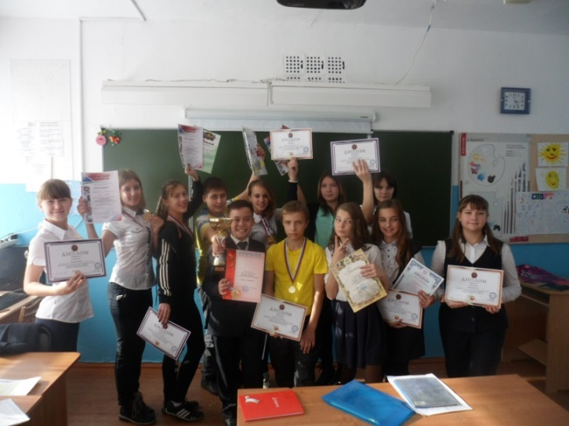
Тематическая декада «Школа – территория спорта и здоровья».
«О, спорт, ты - мир!»

Slide 8
Продолжение следует…
Презентацию подготовила
классный руководитель 7 «В» МОБУ СОШ № 12
г. Благовещенска
Устинова Валентина Ивановна
г. Благовещенск
Амурская область
май 2015

